Slide 1

Documentos Empresariais
E-MAIL E CARTA
Profª. Solange Lara

Slide 2
Documentos Empresariais
A correspondência empresarial moderna
  Meio de comunicação
  Instrumento de marketing
  “ A comunicação empresarial é a responsável pela imagem da organização perante seu público, interno ou externo.”
  Eficiência da mensagem x formato

Slide 3
Documentos Empresariais
As mudanças mais importantes nos documentos das empresas privadas foram:
 | Antes | Agora
Estilo | PROLIXO Uso e abuso de vocabulário mais sofisticado,clichês, subterfúgios. | OBJETIVO Apresentação das informações necessárias com clareza.
Disposição dos Elementos / Formato | DENTEADO Com espaços na margem esquerda e na abertura de parágrafos. | BLOCO Uma única margem vertical do lado esquerdo.

Slide 4
Formas de Tratamento
Destinatário | Vocativo | Tratamento | Abreviatura
Autoridades e pessoas de cerimônia | Prezado Senhor | Vossa Senhoria | V.Sª
Reitores | Magnífico Reitor | Vossa Magnificência | ******
Juízes | Meritíssimo Senhor Juiz | Vossa Excelência | V.Exª
Membros do governo municipal, estadual ou federal | Excelentíssimo Senhor | Vossa Excelência | V. Exª
Presidente da República | Excelentíssimo Senhor | Vossa Excelência | ********
Padres e Religiosos | Reverendíssimo Senhor | Vossa Reverendíssima | V.Revª
Bispos e Arcebispos | Reverendíssimo Senhor Dom | Vossa Excelência Reverendíssima | V.Exª Revª
Cardeais | Eminentíssimo Senhor | Vossa Eminência Reverendíssima | V.EmªRevª
Papa | Santíssimo Padre | Vossa Santidade | V.S.

Slide 5
Destinatários e endereços
Destinatário # Endereçamento
À (facultativo)
Petróleo Brasileiro S.A. PETROBRÁS
OU
Ao (facultativo)
Banco do Brasil S.A.
Agência Centro
At.: Sra. Eliana de Souza

Slide 6
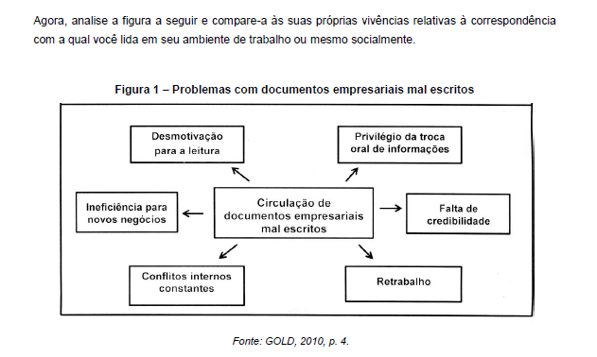
DOCUMENTOS EMPRESARIAIS

Slide 7
EXEMPLO DE VERBOSIDADE
Reprovado
Solicitamos o pagamento das mensalidades nas datas aprazidas no dito carnê, colaborando destarte para a manutenção precípua deste sodalício e assistência de seus associados.
Aprovado
Solicitamos o pagamento das mensalidades até as datas de vencimento indicadas no carnê.

Slide 8
COLOQUIALISMO EXCESSIVO
Reprovado
Fonseca,
Falei com o pessoal. O projeto vai ser aprovado, mas a decisão pra valer só deve rolar semana que vem.
Aprovado
Fonseca, bom dia.
Conforme reunião, o projeto relacionado à mudança dos processos será aprovado, portanto, a decisão será divulgada somente na semana que vem.

Slide 9
PROBLEMAS DE LINGUAGEM
Reprovado
Encaminhamos os documentos a V. Sa. anexos.
Aprovado
Encaminhamos a V. Sa. os documentos anexos.

Slide 10
Documentos Empresariais
Os documentos empresariais seguem o Padrão Bloco e possuem espaçamento entre os itens.
I – Carta
Timbre da Empresa / Logomarca
CARTA/Nº____/ Sigla do Setor Emitente
Local e data.
A
Empresa Tal S.A.
Sr. Fulano
Assunto: (síntese do tema que será tratado)
Referência: (será colocada apenas se houver documento anterior a ser respondido)
Vocativo, (Sr. Fulano seguido de vírgula)
Texto.
Fecho, (Atenciosamente ou Respeitosamente, seguidos de vírgula)
Nome
Cargo

Slide 11
Documentos Empresariais
III – E-mail
De: fulano@empresa.com.br
Para: beltrano@empresa.com.br
c/c: se necessário
Assunto: síntese do tema que será tratado
Vocativo, (Sr. Fulano seguido de vírgula)
Texto.
Fecho,
(Atenciosamente, Respeitosamente, Saudações, seguidos de vírgula)
Nome
Cargo

Slide 12
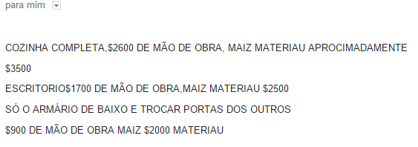
EXEMPLO DE E-MAIL MAL ESCRITO

Slide 13
QUALIDADES ESSENCIAIS DO TEXTO
Concisão: significa expressar o máximo de informações com o mínimo de palavras, sem repetições e sem chavões.
Objetividade: devem-se definir quais são as ideias relevantes e expor somente elas, para que o leitor não perca o foco do assunto tratado.
Clareza: é preciso certificar-se de que o texto está claro para o leitor, não apenas para o enunciador. Frases ambíguas são um típico problema de falta de clareza. Exemplo: “Pedro e Paulo vão separar-se.” (Vão se separar um do outro ou de suas respectivas esposas?)
Coerência: diz respeito à harmonia tanto na relação de sentido entre as palavras quanto no encadeamento de ideias dentro do texto.
Linguagem formal e correção gramatical: deve-se optar pela linguagem formal, gramaticalmente correta, com vocabulário simples, que seja facilmente entendido pelos enunciatários. Devem-se evitar períodos muito longos, que podem prejudicar a clareza do texto.

Slide 14
Considerações sobre o e-mail corporativo
➔ O campo “Assunto”
Este campo ajuda o destinatário a selecionar as mensagens, assim como permite que alguns programas de correio eletrônico filtrem ou direcionem a mensagem para caixas postais previamente definidas. Deve ser preenchido de forma sucinta, objetiva e clara, para facilitar a identificação do conteúdo da mensagem.
Expressões genéricas, como “dúvida”, “pedido”, “solicitação de informação”, não ajudam o destinatário a identificar o conteúdo do e-mail. Nesses casos, recomenda-se substituir tais expressões genéricas por outras mais precisas, que permitam identificar melhor o assunto tratado no e-mail.
Lembre-se: esse campo não pode ser preenchido apenas com maiúsculas.

Slide 15
Considerações sobre o e-mail corporativo
➔ Corpo da mensagem
Vocativo e tratamento
O vocativo determina o grau de proximidade entre os interlocutores de uma mensagem; portanto sua escolha relaciona-se com a forma de tratamento a ser adotada.
A fórmula mais comumente utilizada no correio eletrônico, em ambientes institucionais, é “Prezado Senhor”, “Prezada Senhora” ou “Prezado”/ “Prezada” seguido do nome do destinatário. Jamais use o adjetivo “prezado(a)(s)” sozinho porque, desacompanhado do nome da pessoa ou de (senhor(a), indica descaso, desconsideração. Como adjetivo que é, deve vir sempre acompanhado do nome. Devem-se evitar saudações de caráter pessoal, como “Oi”, “Olá”, “Tudo bem?” e similares.

Slide 16
Considerações sobre o e-mail corporativo
Em mensagens assinadas por empresa, entidade ou instituição pública, usa-se a expressão “Prezados Senhores”. A fórmula “Prezado(a) Sr(a).” somente será utilizada na impossibilidade de se identificar pelo nome o sexo do destinatário.
Não se usam “bom dia, boa tarde ou boa noite” soltos, antes do vocativo. Se for usar esse tipo de cumprimento, escreva: “Bom dia, José” ou “José, bom dia”. De modo geral, não se usam esses cumprimentos em e-mails formais.

Slide 17
Considerações sobre o e-mail corporativo
Texto
A escrita de uma mensagem institucional é pautada pela impessoalidade, evitando-se opiniões e impressões pessoais sobre o assunto e o uso de linguagem excessivamente informal.
O redator deve buscar a clareza, a concisão e a simplicidade, evitando, sempre que possível, a terminologia técnica.
O uso de figuras de linguagem como metáforas, ironias, bem como de expressões ambíguas, dificulta a leitura e confunde o leitor. A sintaxe direta facilita a expressão das ideias e a leitura.
Atenção especial deve ser dispensada às mudanças decorrentes do “Acordo Ortográfico da Língua Portuguesa”. Os textos institucionais enviados por e-mail devem obedecer às novas regras ortográficas.

Slide 18
Considerações sobre o e-mail corporativo
Formatação
Recomenda-se o uso de espaço duplo na separação de parágrafos para evitar o risco de a mensagem perder a divisão em parágrafos.
Deve-se evitar o uso de itálico ou negrito ou fonte de cor diferente como formas de ressaltar trechos do texto, pois podem ser modificados durante a transmissão ou na recepção da mensagem. Se o destaque for realmente necessário, padronize-o e evite a mistura de formas.
Abreviaturas
A abreviação de palavras é muito frequente na comunicação interpessoal. Na correspondência institucional, no entanto, é vedado o uso de abreviações como “vc”, “q”, “Abr”. Mesmo abreviaturas comuns na linguagem escrita devem ser evitadas para não confundir o leitor.

Slide 19
Considerações sobre o e-mail corporativo
Uso de maiúsculas
A mensagem não deve ser grafada, no todo ou em parte, apenas com letras maiúsculas. No jargão da internet, o uso de palavras com todas as letras maiúsculas significa que a pessoa está gritando ou xingando.
Mas lembre-se: após o vocativo, inicia-se o texto com letra maiúscula.
PARA NÃO ESQUECER...
Grafia das Datas
Começar com letra maiúscula e terminar com ponto.
Não há necessidade de acrescentar a sigla da unidade da federação ao nome da cidade.
O dia do mês é escrito sem o zero à esquerda.
O primeiro dia do mês é sempre escrito em numeral ordinal (1º).
O mês é escrito por extenso, em letra minúscula.
O ano não recebe ponto para dividir a casa do milhar.

Slide 20
Considerações sobre o e-mail corporativo
Fecho e assinatura
Adota-se, tradicionalmente, como fecho da mensagem a palavra “Atenciosamente,”. Muito cuidado! Jamais use Att., que não é abreviatura de atenciosamente; att é abreviatura de Attention (em inglês), que significa, na correspondência, “Aos cuidados de”. Em português A/c.
Após o fecho, vêm a assinatura e a identificação do remetente, podendo, em caso de conveniência, ser omitido o nome do funcionário. Jamais se usa a expressão “No aguardo” e similares. No caso de querer receber um retorno, use o verbo “aguardar”: “Aguardo resposta”, “Aguardo retorno”. O substantivo “aguardo” não existe.
Bem, agora que você já conhece as principais normas para a elaboração de uma correspondência empresarial, é hora de colocar seus conhecimentos em prática.

Slide 21
EXERCÍCIOS
Em uma grande empresa do ramo de Informática, implantou-se uma nova Política de Segurança especialmente interessada em regulamentar o uso da Internet, pelos funcionários da empresa, em horário de trabalho.
Em uma grande empresa do ramo de Informática, implantou-se uma nova Política de Segurança especialmente interessada em regulamentar o uso da Internet, pelos funcionários da empresa, em horário de trabalho.
SITUAÇÃO I
ENUNCIADOR: dono da empresa;
ENUNCIATÁRIO: chefe responsável pelo desenvolvimento e implementação da nova Política de Segurança da empresa;
OBJETIVOS: explicitar os problemas decorrentes do uso inadequado da Internet no ambiente de trabalho e demandar a implementação de uma Política de Segurança que controle uso da Internet na empresa;
GÊNERO TEXTUAL: e-mail.
SITUAÇÃO II
ENUNCIADOR: chefe responsável pelo desenvolvimento e implementação da nova Política de Segurança da empresa;
ENUNCIATÁRIO: funcionários da empresa;
OBJETIVOS: explicar os motivos de se regulamentar o uso da Internet na empresa;
GÊNERO TEXTUAL: e-mail.

Slide 22
EXERCÍCIOS
Redija um e-mail para um fornecedor de materiais de escritório, solicitando um orçamento para suprimentos de informática. Relacione os materiais, o prazo para entrega e outras informações necessárias.

Slide 23
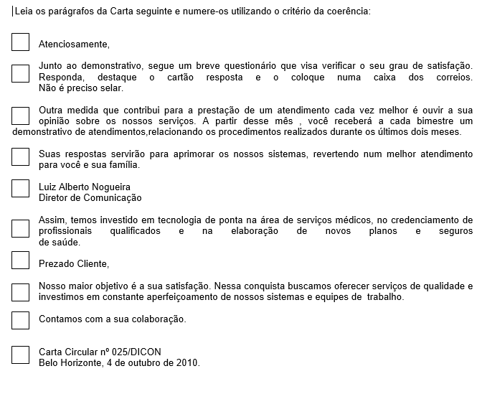
EXERCÍCIOS

Slide 24
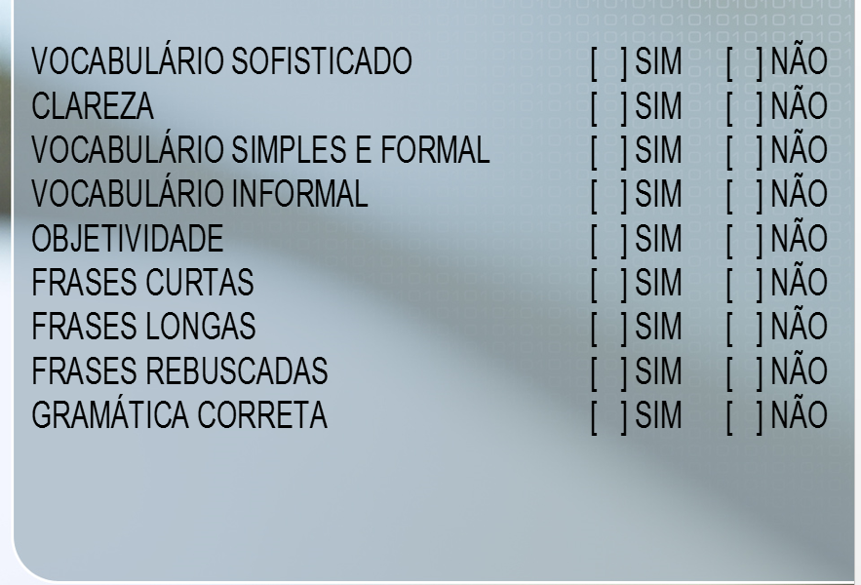
EXERCÍCIOS

Slide 25
Referências
GOLD, Miriam. Redação Empresarial – escrevendo com sucesso na era da globalização. SãoPaulo, Pearson Prentice Hall,2005.)
MESQUITA, Roberto Melo. Gramática da língua portuguesa. São Paulo: Saraiva, 1996.

